Slide 1
LAPORAN ANALISIS SENTIMEN ULASAN
JMO (Jamsostek Mobile)
Analisis Sentimen & Ringkasan Insight Ulasan Pengguna
DETAIL LAPORAN
• Periode Data: 2025-06-15 s/d 2026-06-15
• Total Ulasan: 80,637 ulasan
• Tanggal Terbit: 25 June 2026
CaRI Sentimen ID | Powered by BERTopic, IndoBERT & LLM

Slide 2
Ringkasan Eksekutif
TOTAL ULASAN
80,637
Insight Utama & Pola Sentimen:
• Aplikasi JMO menerima total 80.637 ulasan dalam setahun terakhir. Distribusi sentimen menunjukkan dominasi sentimen positif sebesar 75,09% (60.550 ulasan), diikuti oleh sentimen negatif 20,3% (16.369 ulasan), dan sentimen netral 4,61% (3.718 ulasan).
• Distribusi rating menunjukkan polarisasi yang kuat dengan 68,02% ulasan memberikan rating bintang 5 (54.854 ulasan). Sebaliknya, terdapat pula akumulasi rating bintang 1 yang signifikan sebanyak 16,62% (13.402 ulasan), menunjukkan adanya segmen pengguna yang sangat loyal berhadapan dengan kelompok yang mengalami kendala teknis krusial. Secara keseluruhan, model klasifikasi memiliki tingkat kepercayaan (confidence rate) yang sangat tinggi di angka 97,7%.
•
TINGKAT KEPUASAN (POSITIF)
75.09%
RASIO KOMPLAIN (NEGATIF)
20.3%
TINGKAT AKURASI AI
97.7%
⚠️ Catatan Cakupan Data: Analisis ini hanya mencakup ulasan yang memiliki teks komentar. Ulasan dengan rating tanpa komentar tidak diikutsertakan, sehingga distribusi sentimen mencerminkan pengguna yang aktif memberikan pendapat dan dapat condong ke arah negatif dibanding populasi pengguna keseluruhan.
Laporan Analisis Sentimen Ulasan | CaRI Sentimen ID

Slide 3
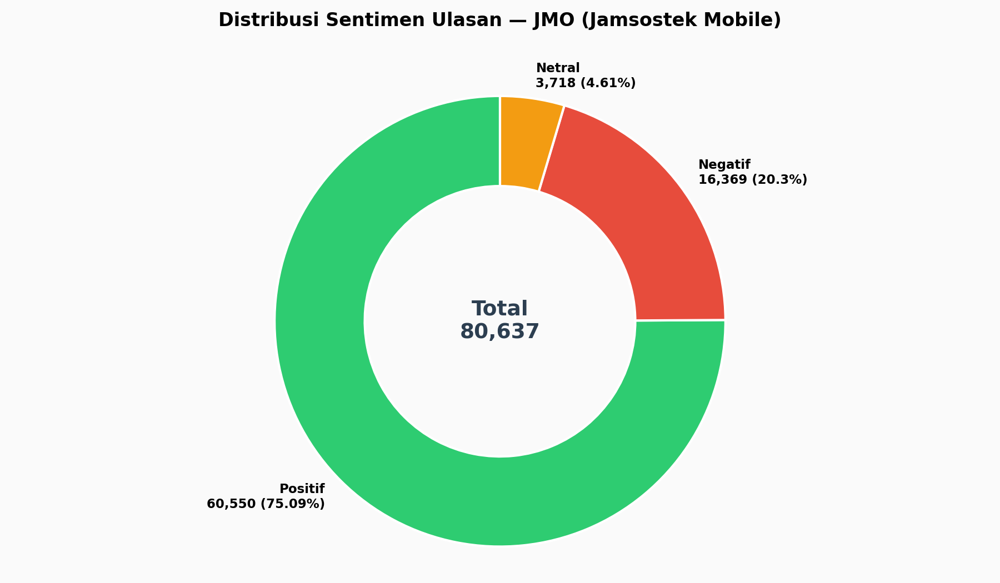
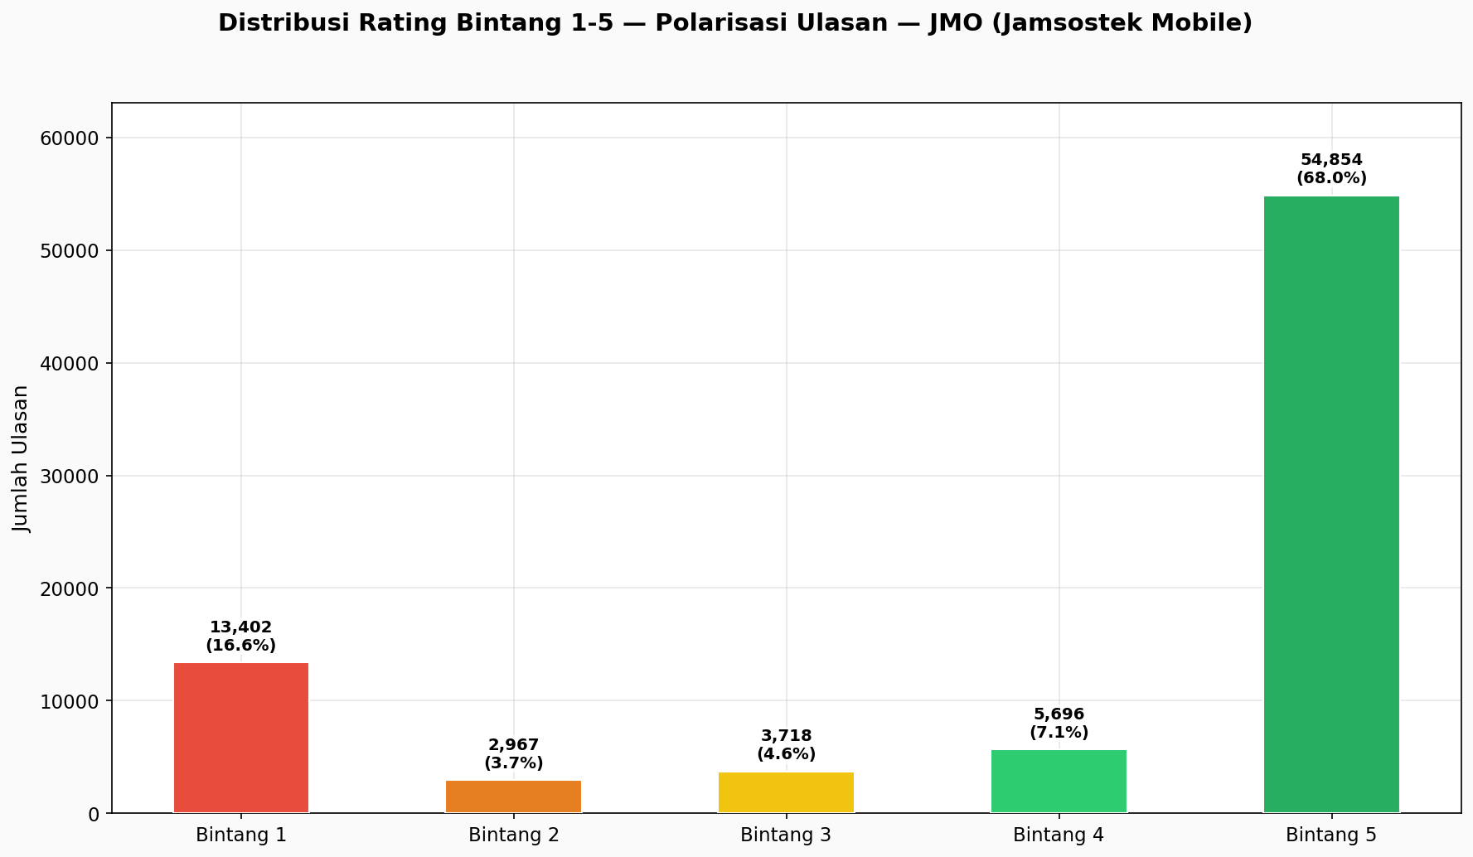
Distribusi Sentimen & Rating
Catatan Visual: Proporsi sentimen ulasan didominasi oleh rating Bintang 5 sebesar 68.03% (54,854 ulasan), yang mengindikasikan tingkat kepuasan/apresiasi utama yang tinggi dari pengguna. Sementara itu, rasio ketidakpuasan atau komplain minor (Bintang 1 & 2) menyumbang sekitar 20.3% (16,369 ulasan) dari total ulasan.
Laporan Analisis Sentimen Ulasan | CaRI Sentimen ID

Slide 4
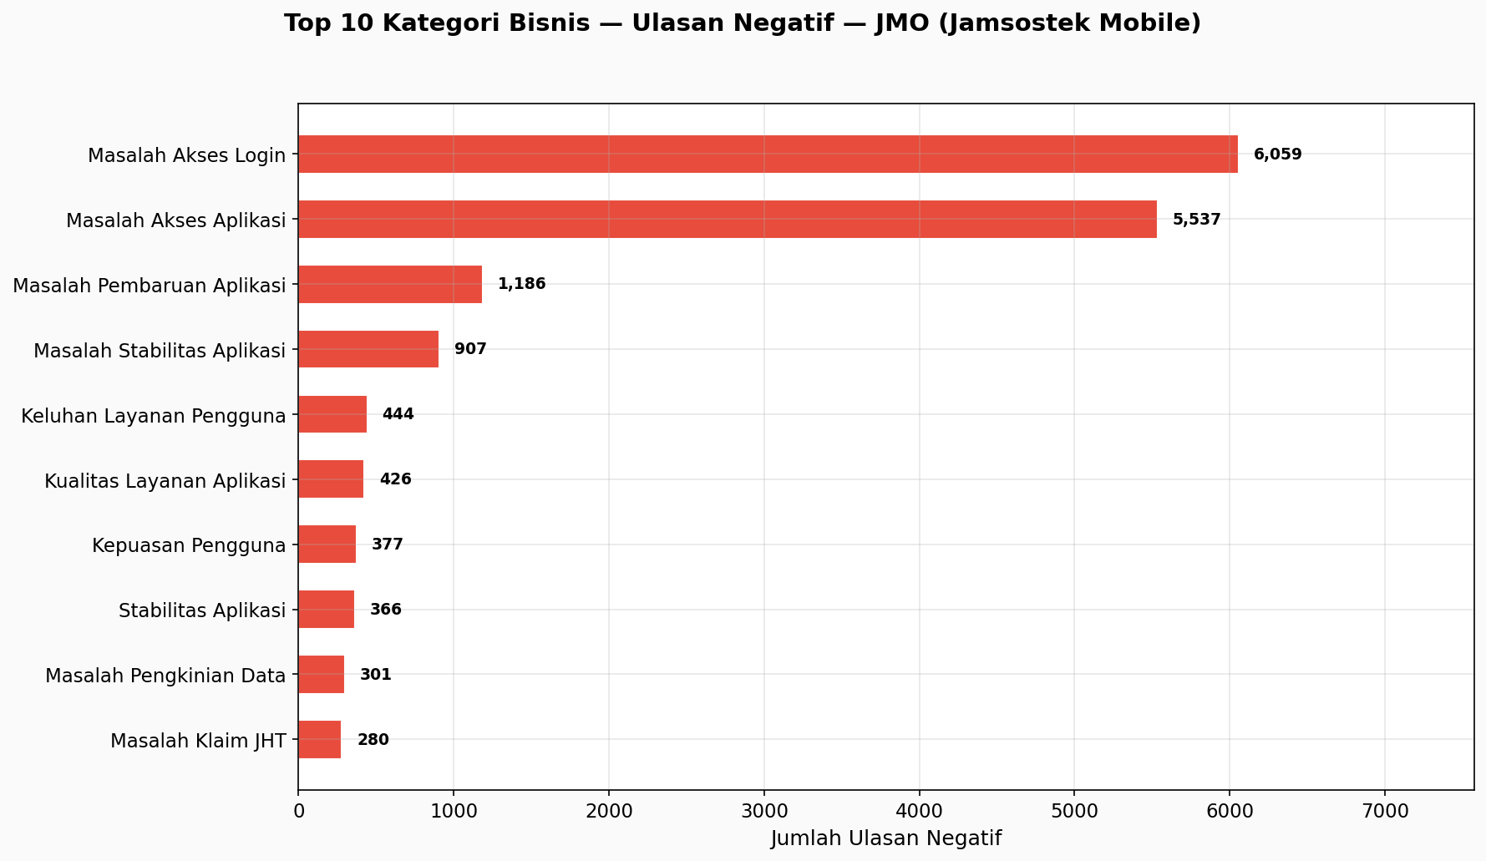
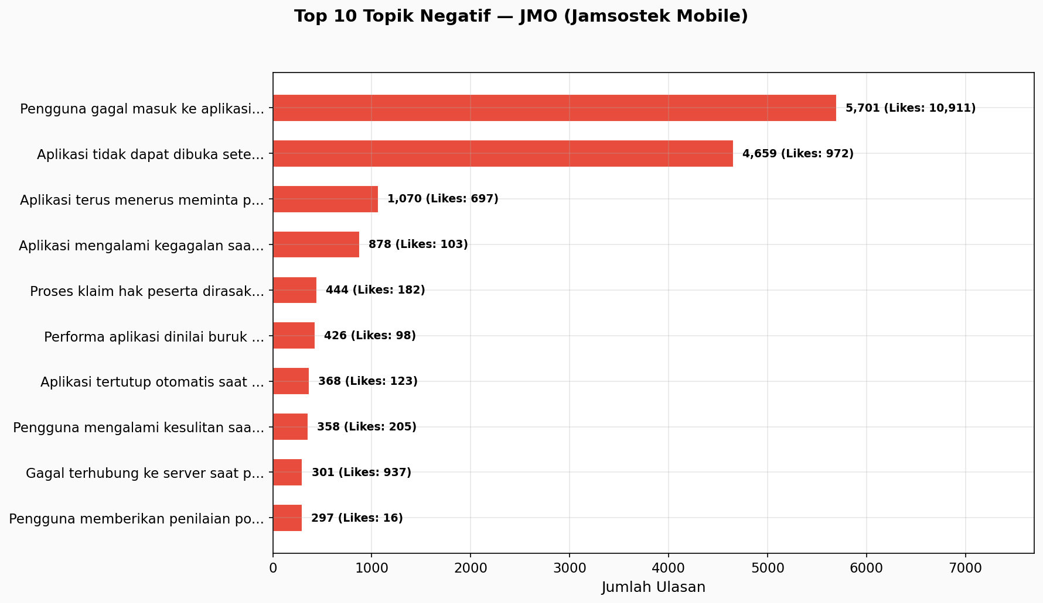
Kategori Sentimen Negatif & Keluhan Utama
Analisis Keluhan: Kategori Masalah Akses Login (Pengguna gagal masuk ke aplikasi setelah melakukan pembaruan) dengan 6,059 ulasan & Kategori Masalah Akses Aplikasi (Aplikasi tidak dapat dibuka setelah proses pembaruan selesai) dengan 5,537 ulasan mendominasi volume sentimen negatif.
Laporan Analisis Sentimen Ulasan | CaRI Sentimen ID

Slide 5
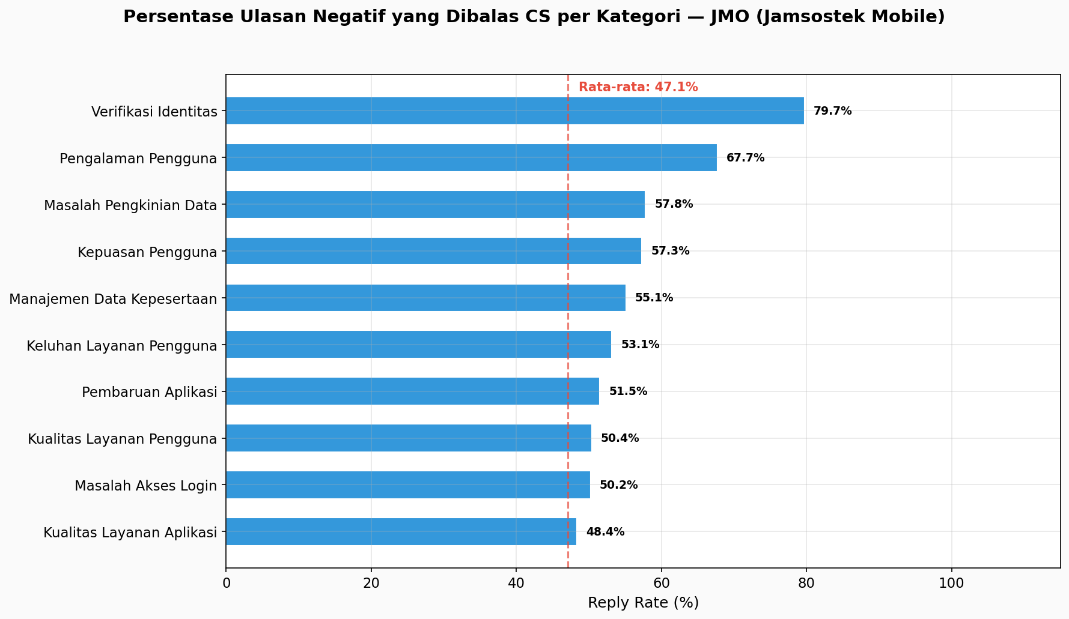
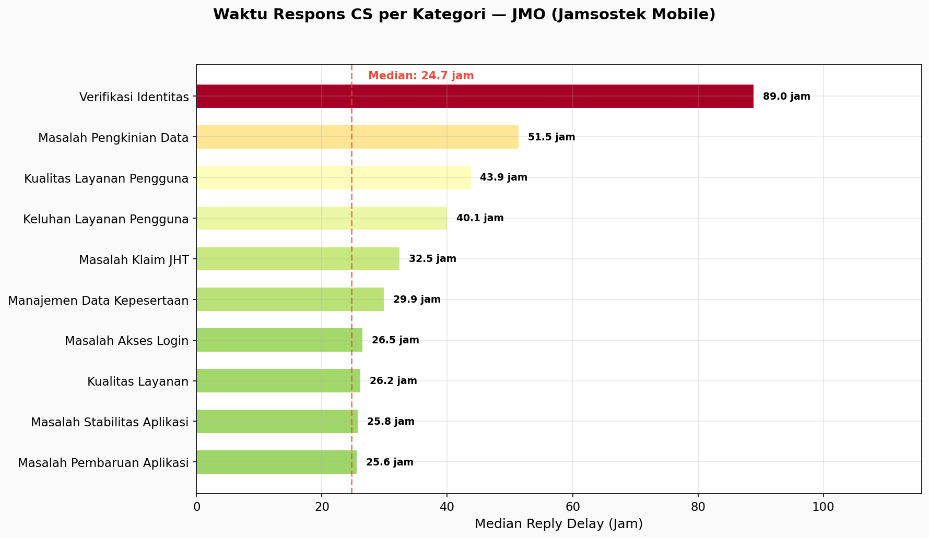
Kinerja CS & Penanganan Keluhan
Evaluasi CS: Rata-rata reply rate penanganan keluhan adalah 50.4%. Median delay tanggapan berkisar antara 0.0 jam. Penanganan diarahkan dengan rata-rata pengalihan kontak bantuan/layanan admin sebesar 70.7%.
Laporan Analisis Sentimen Ulasan | CaRI Sentimen ID

